Slide 1
Mõistekaardipõhine õppematerjal
Juhendaja Priit Reiska

Slide 2
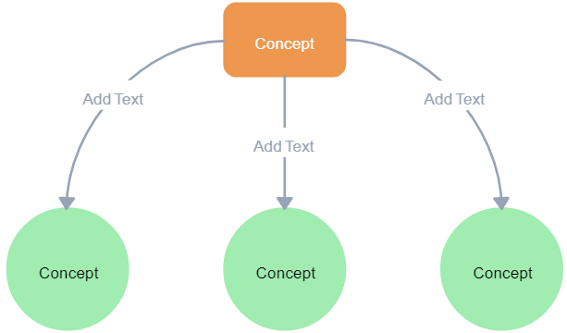
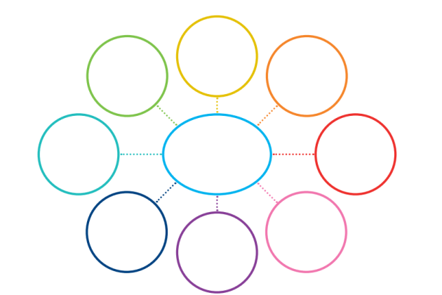
Mida see projekt endast täpsemalt kujutas?

Slide 3
TERVISLIKU ELUVIISI
TÄHTSUS NOORTE SEAS
Lisette Luik, eripedagoogika
Annaliisa Priivits, integreeritud tehnoloogiad ja käsitöö
Getter Orgusaar, klassiõpetaja
Jon Velt, filosoofia
Lizett Käos, klassiõpetaja
Reigo Anier, riigiteadused
Juhendaja(-d):
Priit Reiska
Koostööpartner (-id):
Alberto J. Cañas

Slide 4
EESMÄRGID
Luua mõistekaardipõhine interdistsiplinaarne õppematerjal - pusle, mida saab kasutada õppetöö läbiviimisel ja teadmiste kinnistamisel
Teadvustada probleemi ja tõsta noorte (vanuses 12-16) teadlikkust tervisliku eluviisi tähtsusest

Slide 5
Tegevused eesmärgi saavutamiseks
Infoallikate kogumine
Mõistekaardi koostamine
Ühised kohtumised ja kõned
Õppematerjali valmistamine
Õppematerjali katsetamine testgrupil
Portfoolio koostamine

Slide 6
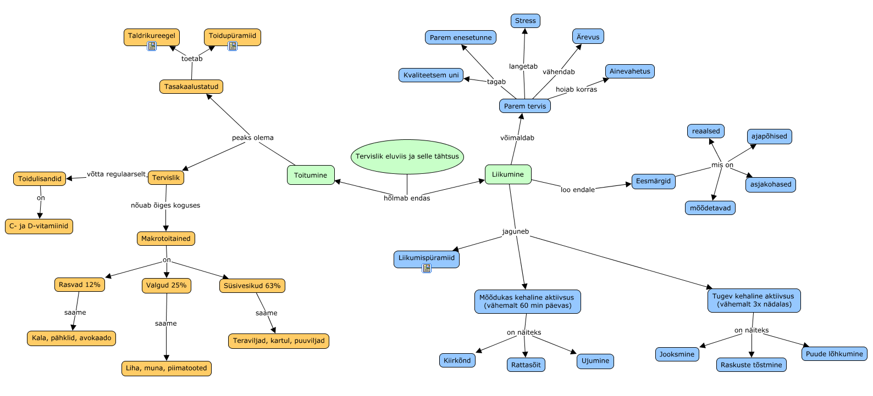
Mõistekaart

Slide 7
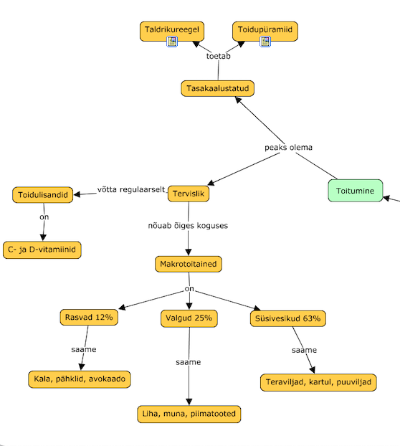
Mõistekaart

Slide 8
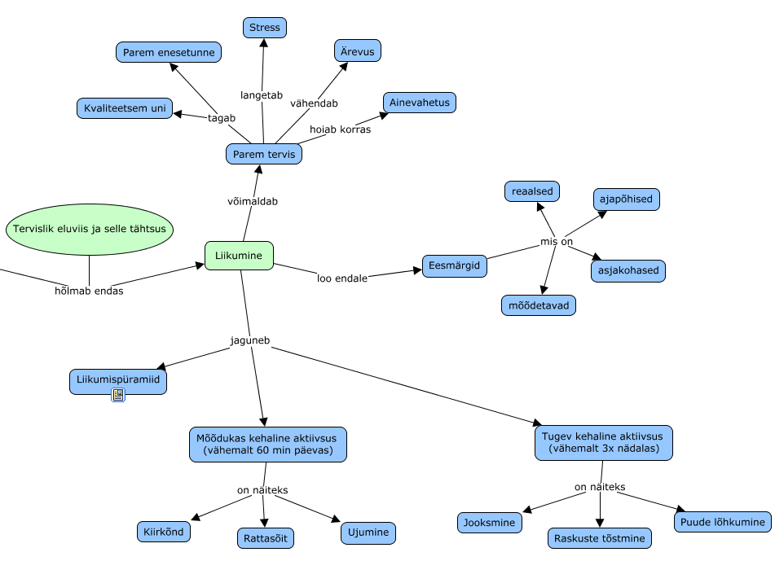
Mõistekaart

Slide 9
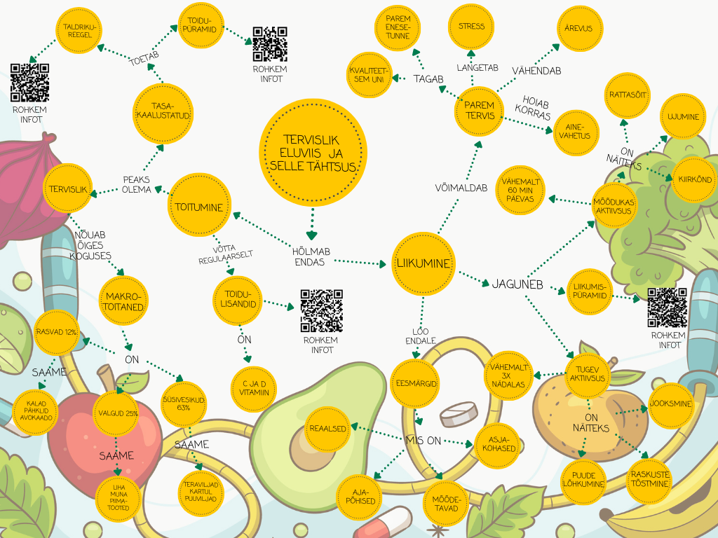
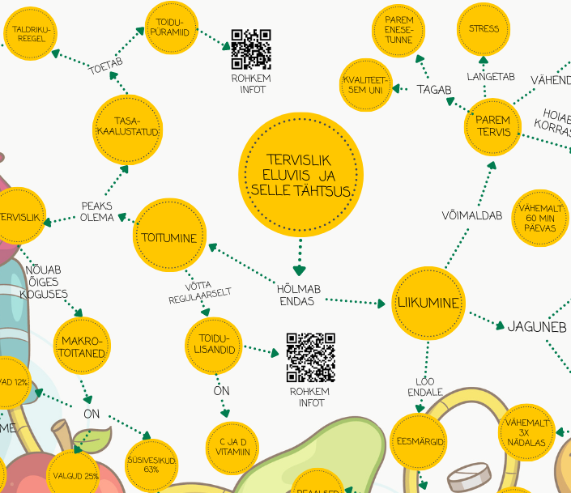
Tulemusena valminud õppematerjal

Slide 10
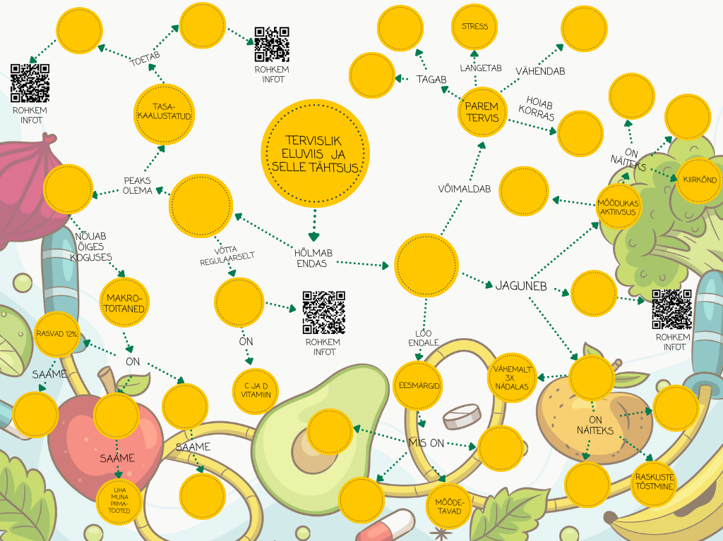
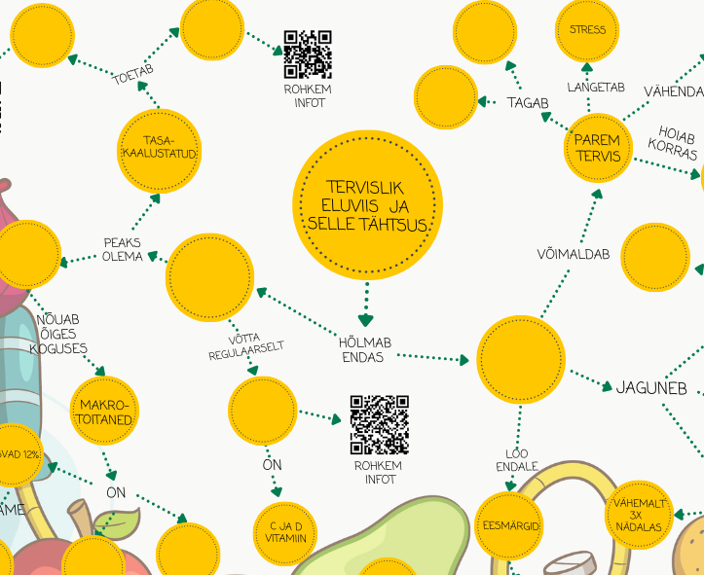
Tulemusena valminud õppematerjal

Slide 11
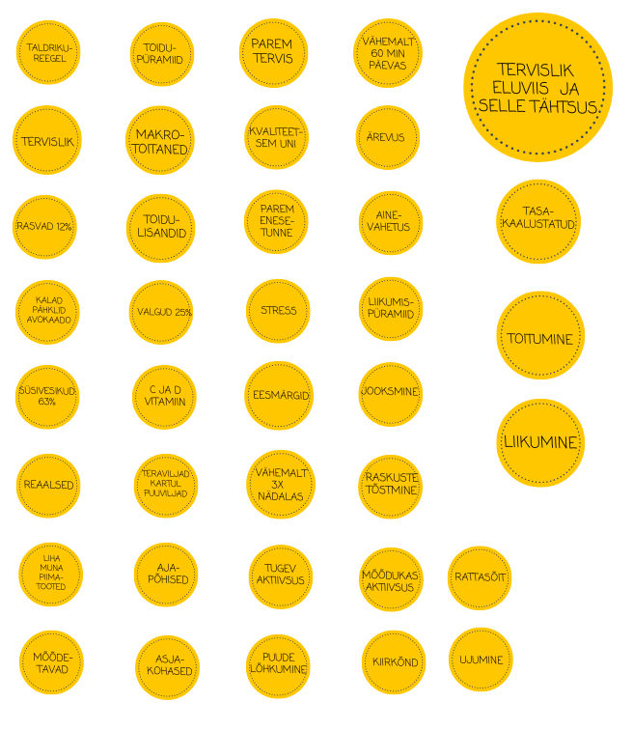
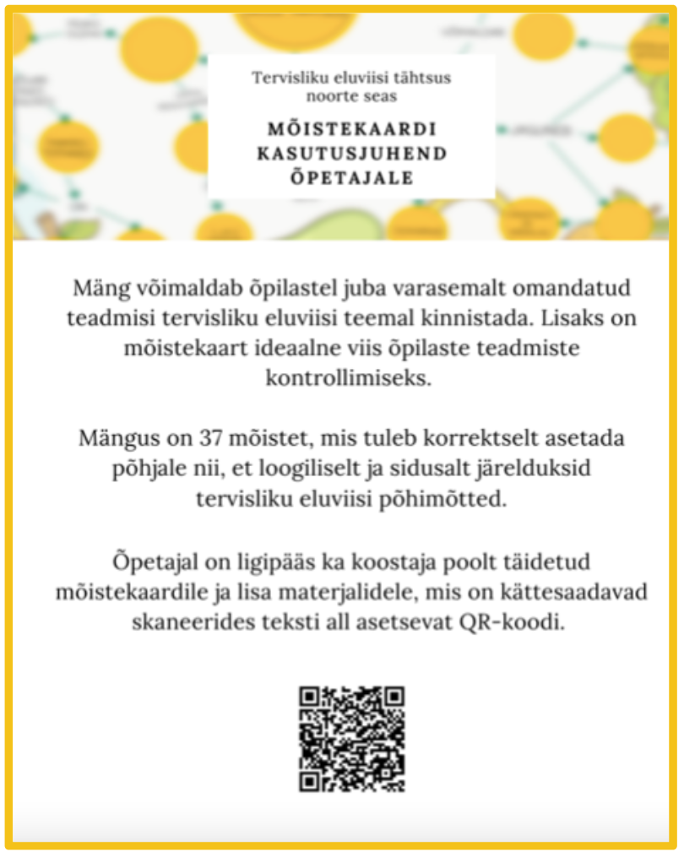
Tulemusena valminud õppematerjal

Slide 12
TEHNOLOOGIA
NEGATIIVSED
MÕJUD NOORTELE
Sille Niit, Eripedagoogika
Jekaterina Verge, Infoteadus
Kätlin Jeedas, Bioloogia
Rasmus Piirsalu, Inglise keel ja kultuur
Anna Mari Paalpere, Eripedagoogika
Mari-Liis Kuldma, Klassiõpetaja

Slide 13
Probleem, olulisus ja eesmärk
Tehnoloogia kasutus on muutumas aina aktuaalsemaks, mistõttu tulevad rohkem välja ka selle negatiivsed mõjud noortele.
Tehnoloogia rohke kasutus võib mõjuda negatiivselt nii noorte psühholoogiale, sotsiaalsusele kui ka füüsilisele tervisele.
Eesmärgiks viia ennast kurssi tehnoloogia negatiivsete mõjude ja võimalike lahendustega ning jagada teadlikkust õpilastega läbi mõistekaardi põhise õppimise.

Slide 14
Rakendatud tegevused
Mõistekaart - kuidas seda koostada ja õppetöös kasutada
Probleemi teaduspõhisus
Mõistekaardi juhend
Probleemi kajastav juhend
Mõistekaardi loomine
Mõistekaardite koostamine õpilastega

Slide 15
LINGID
Tehnoloogia negatiivsed mõjud ja nende võimalikud lahendused
Mõistekaardi koostamise juhend

Slide 16
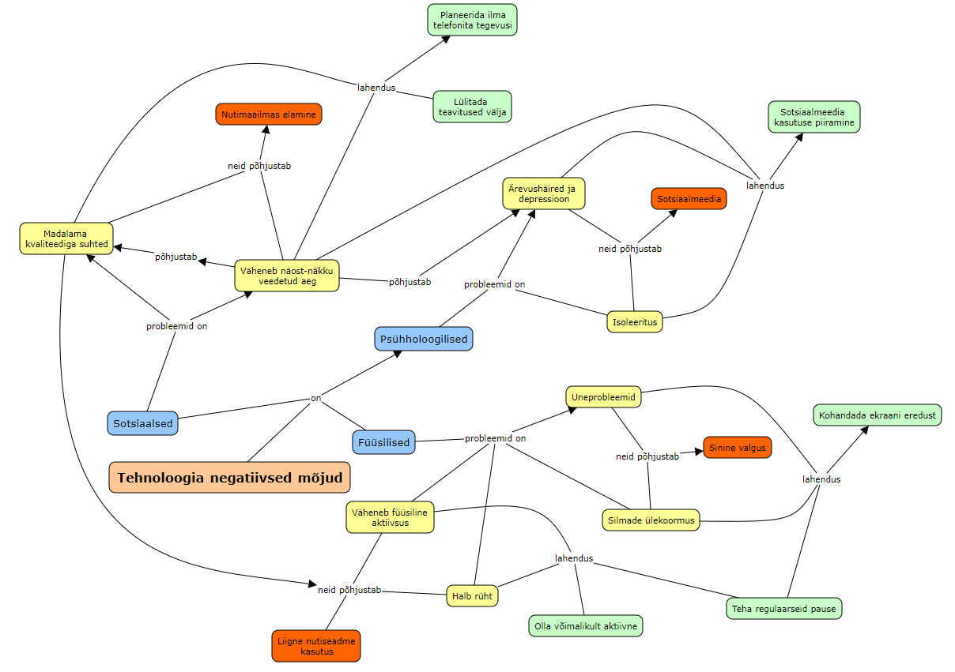

Slide 17
FÜÜSILINE

Slide 18
Projekti tulemus
Õppematerjal mõistekaardi kasutamisest
Tuvastasime positiivseid ja negatiivseid külgi tehnoloogia kasutamisel õppetöös
Koostasime mõistekaardi vastavalt püstitatud eesmärkidele cmap veebipõhises keskkonnas
Jõudsime sihtrühmani ehk lasteni koolis ning küsisime nendelt tagasisidet mõistekaardi osas

Slide 19
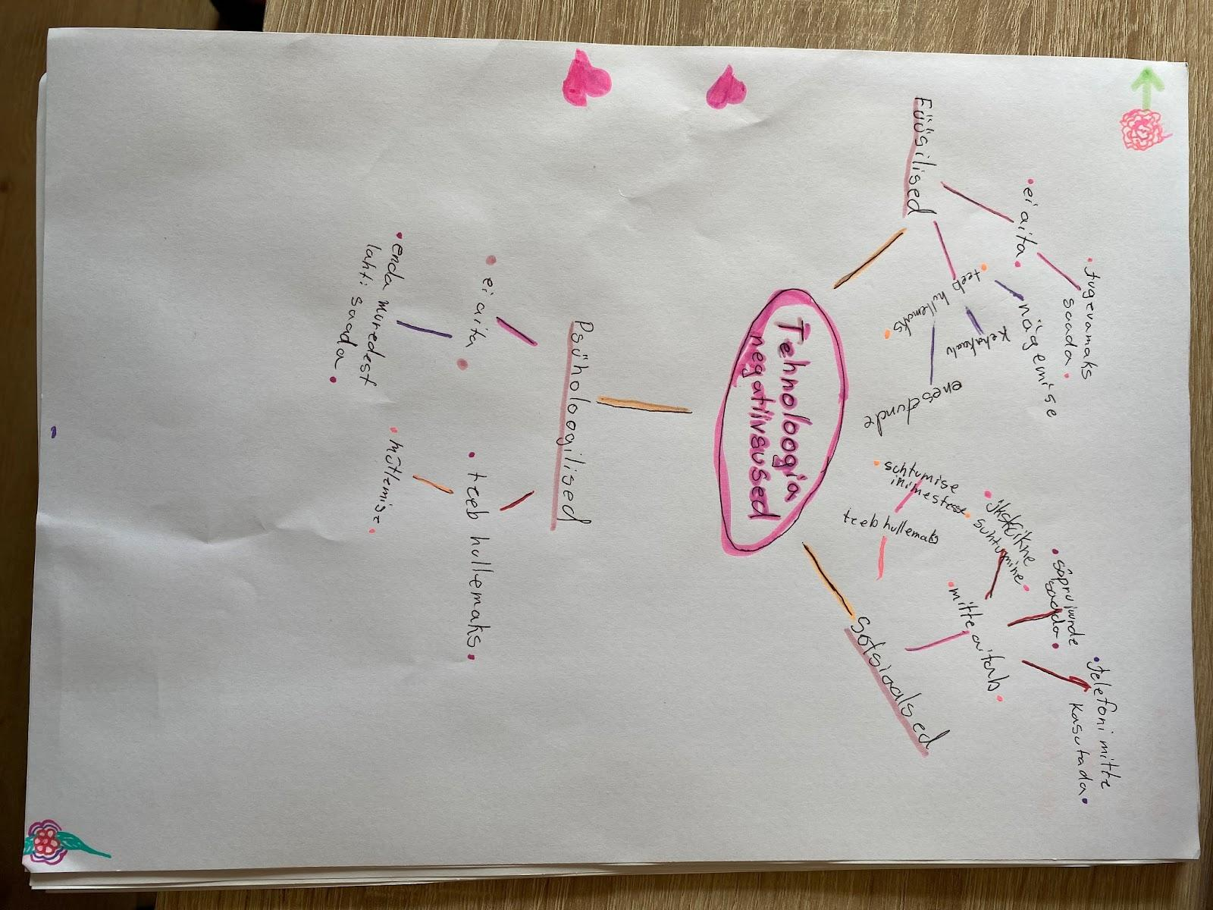
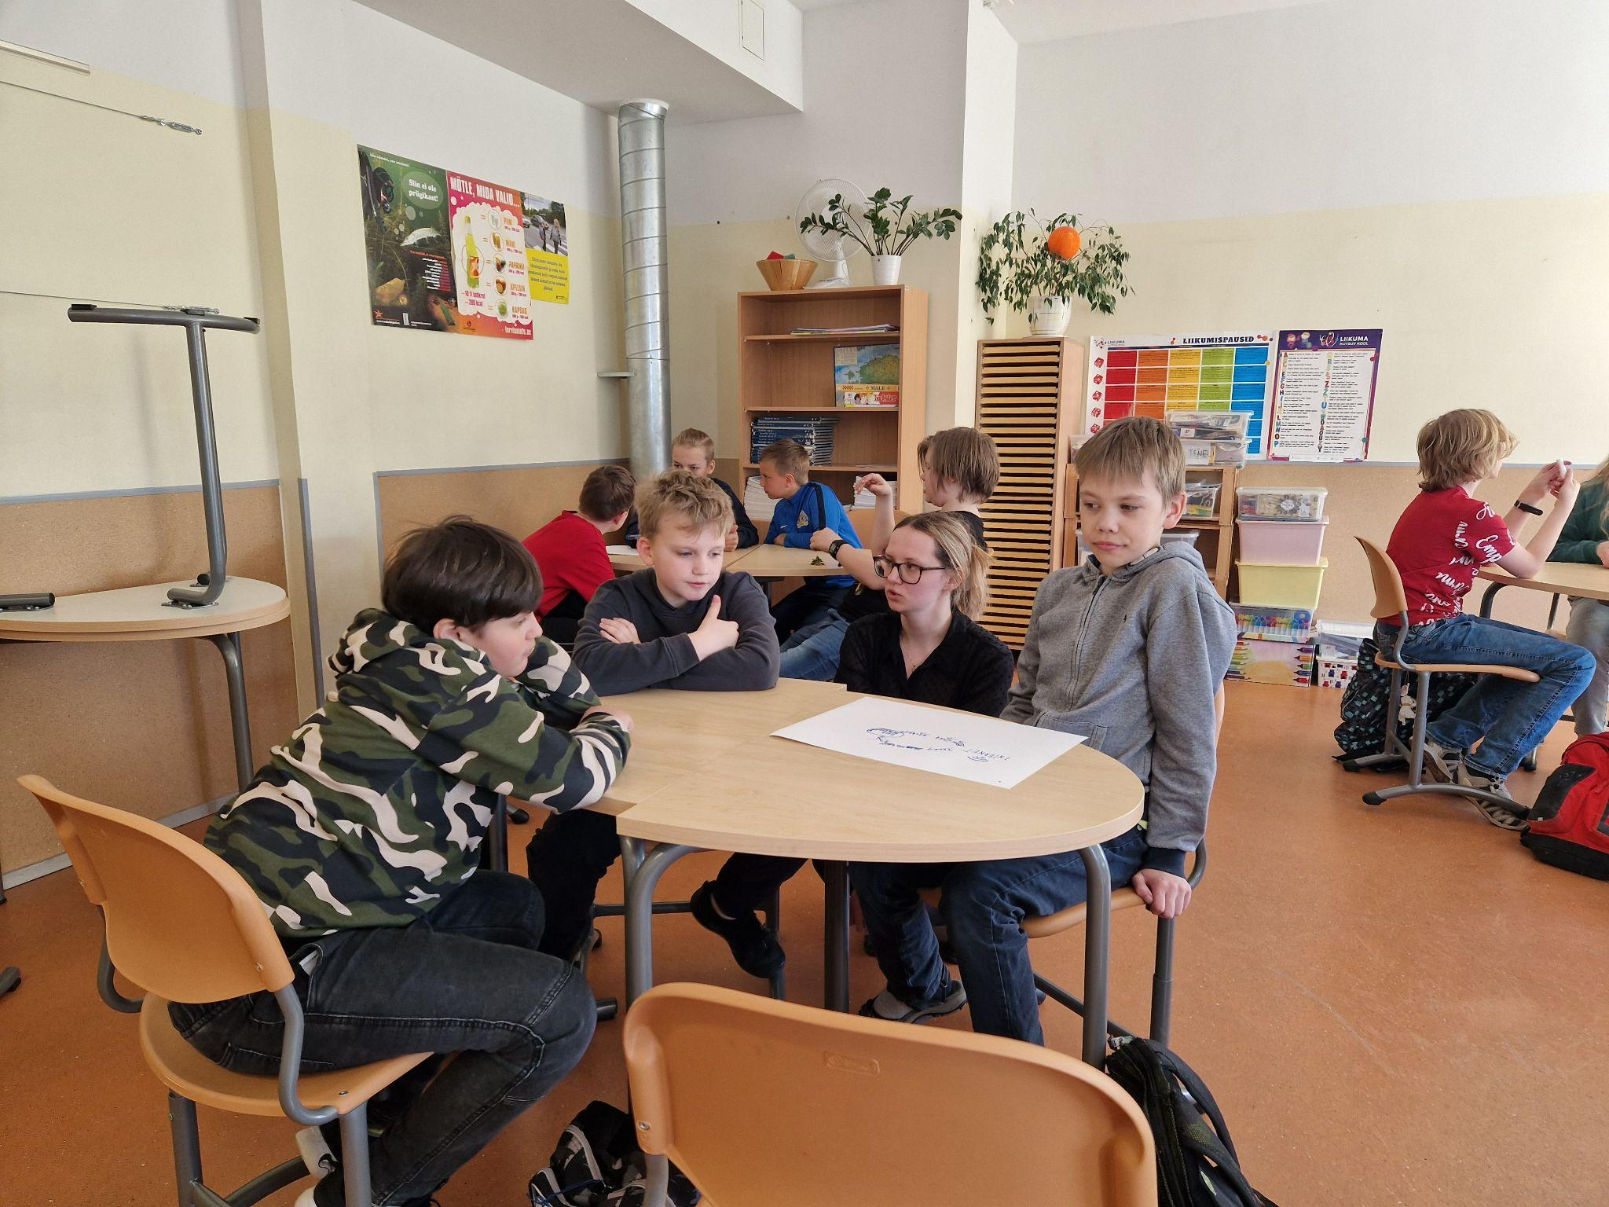
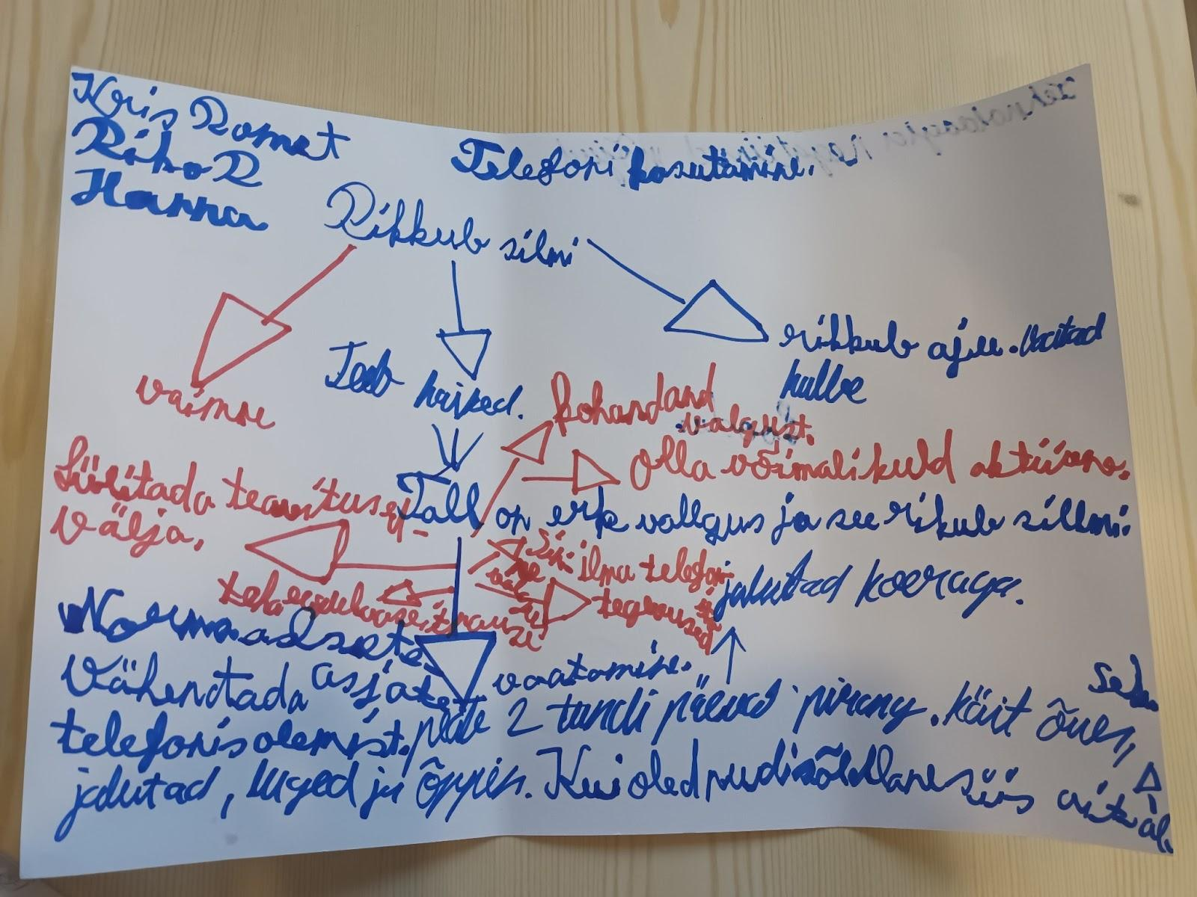

Slide 20
Grupp:
Greta Savvest, hariduse juhtimine
Alex Sander Link, matemaatika, majandusmatemaatika ja andmeanalüüs
Kristi Soom, eripedagoogika
Reio Astla, psühholoogia
Meiken Peets, organisatsioonikäitumine
Jaanika Kesküla, klassiõpetaja

Slide 21
Probleem ja eesmärgid
Abiturientidel võib olla raskusi informatsiooni leidmise ja selles orienteerumisega.
Loome mõistekaardipõhise suunava abi- ja õppematerjali abiturientidele, et suurendada nende teadlikkust oma valikute osas.
Abituriendi ABC - veebilehekülg kaardistab võimalused iseseisva elu alustamiseks ja valikute tegemiseks.
Teaduspõhisus: “Noortele võib valmistada raskusi leida usaldusväärset, sh spetsiifilist infot, mis toetaks neid nende eluga seonduvatele küsimustele vastamisel.” (Noorteinfo käsiraamat jt.)

Slide 22
Tegevused
Kaardistasime teema ja tutvusime mõistekaartide kasutusvõimalustega.
Lõime mõistekaardipõhise abimaterjali, mis sisaldab:
kasutusjuhendit abiturientidele ja õpetajatele
veebilinke usaldusväärsete infomaterjalidega
enesekontrolliteste.
Turundamiseks lõime Instagrami konto.
Katsetasime veebilehte ka õpilastega.

Slide 23
Katsetuse järeldused
94% õpilastest pidas mõistekaarte lihtsaks ja loogiliseks
Üle poole vastanutest pidas tõenäoliseks, et kasutavad Abituriendi ABC-d ka tulevikus otsuste langetamisel
75% vastajatest soovitaks Abituriendi ABC-d ka sõbrale
“Sain teada, mis pärast sündi juhtub, kust saada õigusabi, mitte saada last.”
“Leidsin, mis on vaheaasta, leidsin mida sellega teha ja mis on head võimalused minu jaoks.”
“Sooviksin veel teada, kuidas saada pere loomiseks partnerit.”

Slide 24
Täname tähelepanu eest!

